Slide 1
SCREEN WATCHER PRO
AI Assisted Event Review
& Rule Governance
PRD 2.2 · Phase 1 MVP
AI Review cấp 1 · User Review cấp 2 · Console SOS · Rule Governance có audit
120/120
6
GR22-001…004
unit tests PASS
bảng + 4 service mới
governance enforced
Workshop demo · 11/07/2026

Slide 2
BỐI CẢNH
Vấn đề & Giải pháp
VẤN ĐỀ HIỆN TẠI
GIẢI PHÁP — PRD 2.2
Watcher core đã có capture/OCR/rule/email, nhưng THIẾU lớp quản trị Event–Rule–Review:
1
AI Review cấp 1
Phân loại Event mới, đánh giá risk, đề xuất action / Draft Rule
Nhiều alert SAI → nhiễu, mất niềm tin
BỎ SÓT Incident quan trọng chưa có rule
Người vận hành phải review THỦ CÔNG quá nhiều
Rule thay đổi KHÔNG có kiểm soát / audit
2
User Review cấp 2
Người duyệt Approve / Edit / Reject đề xuất của AI
3
Rule Governance
AI KHÔNG tự Active rule — mọi thay đổi có audit đầy đủ
4
SOS Alert (console)
Incident rule khớp → rú âm thanh nền + Acknowledge

Slide 3
KIẾN TRÚC
Luồng xử lý To-Be
Sự kiện (capture + OCR)
Normalize
Store SQLite
Evaluate · ACTIVE rules_db
Khớp INCIDENT Rule
🚨 SOS Alert
Console rú + Acknowledge
Khớp Normal Rule
Alert / Email
(giữ nguyên flow cũ)
KHÔNG khớp rule
AI Review cấp 1
Draft Rule (AI_SUGGESTED)
User Review cấp 2
ACTIVE ✅ / REJECTED ✋
GR22-001: rule do AI đề xuất chỉ ở AI_SUGGESTED (enabled=0) — chỉ người dùng mới được đưa lên ACTIVE.

Slide 4
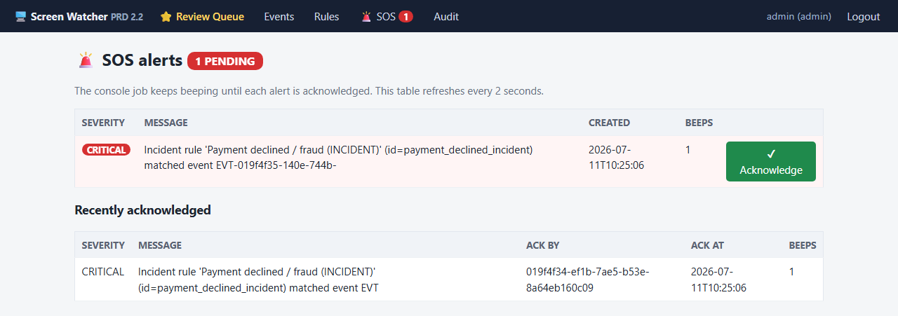
ĐIỂM MỚI CHÍNH ⭐
Console SOS Alarm — rú kể cả khi UI đóng
Vì sao chạy trên console?
Job nền (thread) poll bảng sos_alerts mỗi 3 giây
Incident rule khớp → tạo SOS PENDING → beep ngay
Beep bằng winsound (Windows) / '\a' (khác)
Rú lại mỗi 300s cho tới khi có người Acknowledge
Chạy trong tiến trình server & desktop → không cần mở web UI
Acknowledge ghi lại người + thời điểm (GR22-004)
console — uvicorn (app/jobs/sos_watcher_job.py)
10:24:58 sos SOS alert created: Payment declined / fraud (INCIDENT)
🚨🚨🚨 [SOS] CRITICAL — Incident rule 'payment_declined_incident'
matched event EVT-019f4f34… @ 2026-07-11T10:24:58 🚨🚨🚨
10:25:00 sos_job SOS ALARM: severity=CRITICAL
10:25:06 sos alert acknowledged by admin → console DỪNG rú
10:25:06 sos NEW SOS alert created (incident #2) → rú lại ngay
10:25:07 sos_job SOS ALARM: severity=CRITICAL

Slide 5
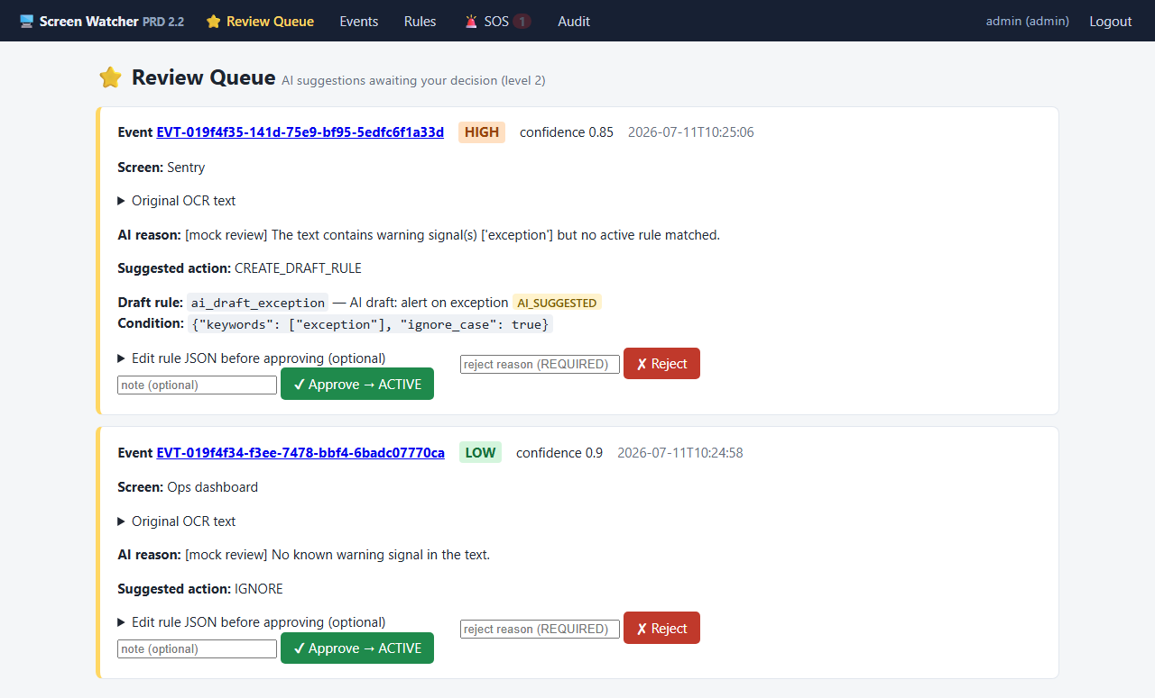
AI REVIEW CẤP 1
Phân loại & đề xuất → Review Queue
Output bắt buộc của AI Review
classification
nhãn phân loại sự kiện
risk_level
LOW / MEDIUM / HIGH / CRITICAL
confidence
độ tin cậy 0.0 – 1.0
reason
giải thích ngắn gọn
suggested_action
IGNORE / MONITOR / CREATE_DRAFT_RULE
suggested_rule
JSON rule đề xuất (nếu cần)
An toàn: timeout 120s → RETRY_REQUIRED · JSON sai → FAILED · OCR cắt 6000 ký tự, không log nội dung.

Slide 6
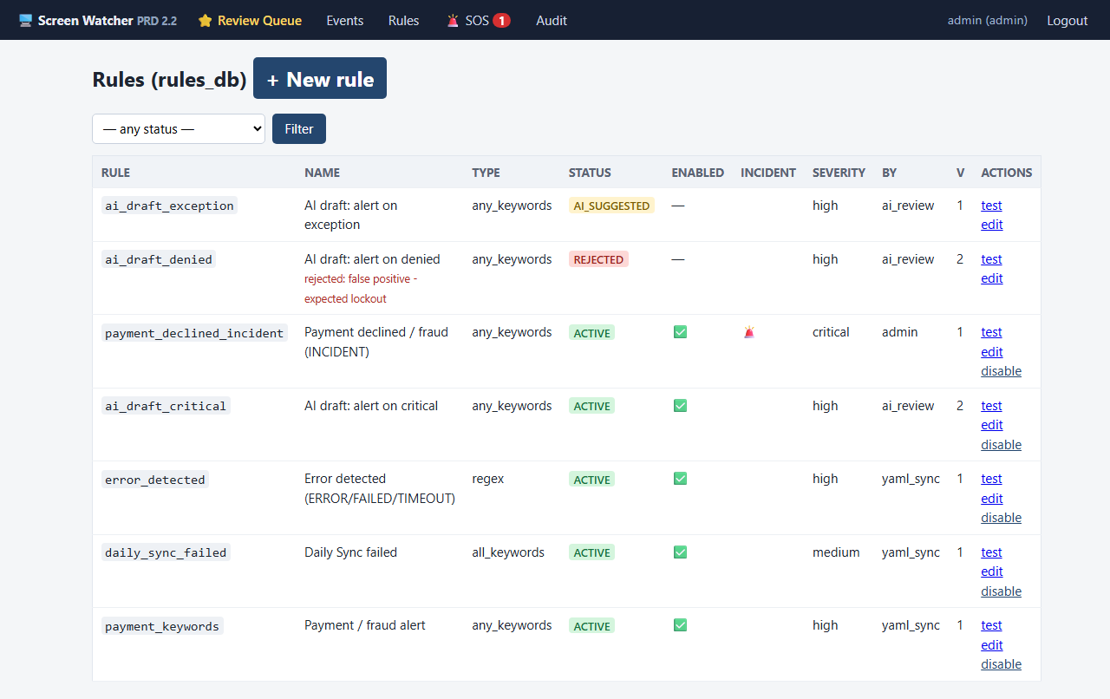
RULE GOVERNANCE
AI đề xuất — Con người quyết định
GR22-001
AI KHÔNG được set rule = ACTIVE/enabled → GovernanceError
GR22-002
Incident rule phải do người tạo/approve trước khi phát SOS
GR22-003
Rule REJECTED được GIỮ lại (soft) kèm reject_reason
GR22-004
SOS acknowledge ghi acknowledged_by + acknowledged_at
10 / 10
governance
tests PASSED
rules_db: draft do AI (ai_review) → 1 đã APPROVE thành ACTIVE, 1 bị REJECTED (giữ lại + lý do)

Slide 7
USER REVIEW CẤP 2
Approve → ACTIVE · Reject (bắt buộc lý do)
✓
APPROVE
✕
REJECT
POST /api/ai/reviews/{id}/approve
→ Draft rule chuyển ACTIVE (enabled=1)
→ Event chuyển CONFIRMED_ISSUE
→ Audit: review.approve + rule.active
Bắt buộc nhập reject_reason
→ Thiếu lý do: HTTP 422 (từ chối)
→ Rule chuyển REJECTED nhưng GIỮ lại
→ Event chuyển IGNORED
→ Audit: review.reject + rule.rejected (kèm lý do)
// kết quả thực tế (evidence)
"rule_status": "ACTIVE",
"event_status": "CONFIRMED_ISSUE"
GR22-003 “Không xoá cứng” — rule bị từ chối vẫn tra cứu được kèm lý do, phục vụ audit.

Slide 8
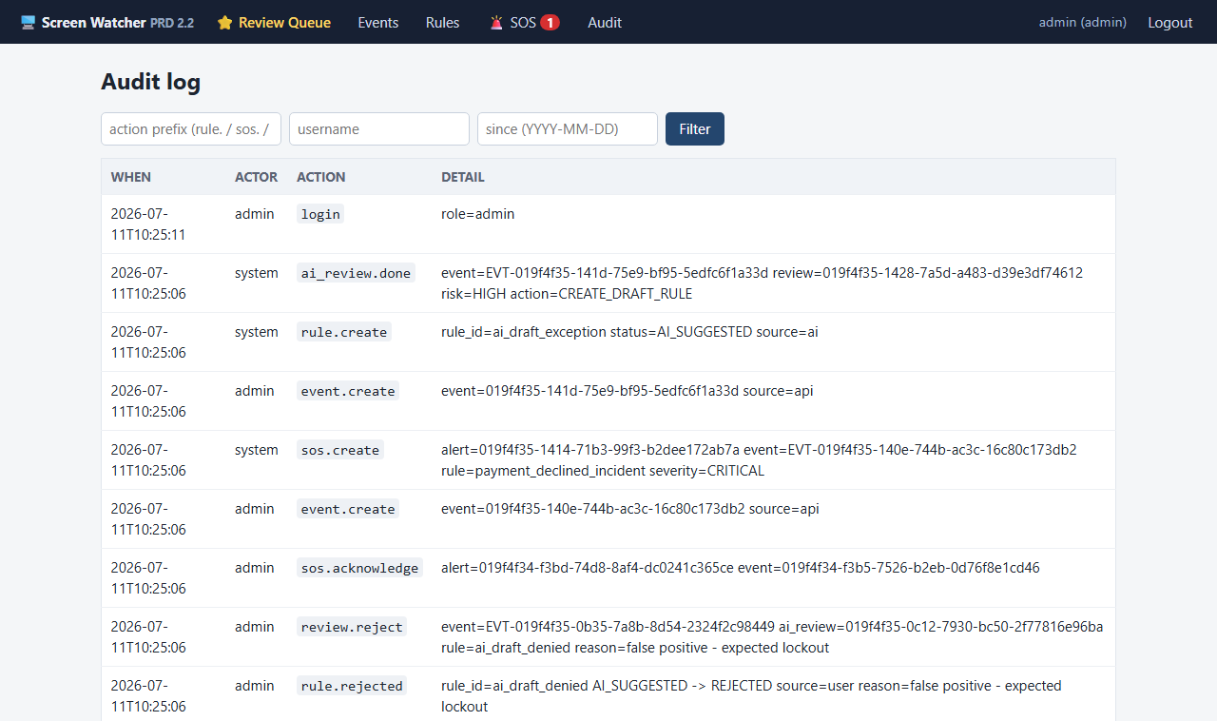
BẢO MẬT & TRUY VẾT
RBAC theo vai trò + Audit đầy đủ
Kiểm chứng RBAC (evidence)
Hành động | viewer | operator | admin
Xem Events / SOS | ✔ | ✔ | ✔
Approve / Reject review | 403 | ✔ | ✔
Tạo / sửa Rule | 403 | 403 | ✔
Xem Audit log | 403 | 403 | ✔
Acknowledge SOS | ✔ | ✔ | ✔
SOS ack: double-ack trả HTTP 400 — không thể ack lặp; ghi acknowledged_by=admin.
/admin/audit — mọi approve/reject/enable/disable/acknowledge đều ghi log

Slide 9
CÁCH TIẾP CẬN
Tái sử dụng tối đa — chỉ thêm phần thiếu
TÁI SỬ DỤNG (không đụng)
BỔ SUNG (Phase 1 MVP)
SQLite + Repository + UUIDv7, RBAC seed
JWT auth (PBKDF2) + get_current_user / require_admin
rule_engine — 5 loại rule (contains/regex/keywords…)
FastAPI chat_server + /api/watcher + /api/chat
notification / email service, issue vectorstore
Chatbot tool-calling (mở rộng thêm 6 tool)
Capture pipeline (bridge sang event flow)
Migration 002_prd22.sql — 6 bảng (idempotent + backup)
6 repository + 4 service (event/rule/ai_review/sos)
GovernanceError — chốt chặn GR22-001
Console SOS watcher job (poll + beep + ack)
REST API prd22_routes — events/rules/review/sos/audit
Web Admin UI /admin (Jinja2 + HTMX, poll 2s)
6 chatbot tool mới (SOS/queue/approve/test/list)

Slide 10
CHẤT LƯỢNG
Kiểm thử & Bàn giao
120
35
10
unit tests PASS
test PRD 2.2
governance tests
Bộ test (tests/) + Bàn giao
test_migration_prd22 — idempotent + backup + indexes
test_sos_watcher_job — beep, cooldown, graceful stop
test_event_service — SOS / email / AI review routing
test_ai_review_governance — GR22-001…004
test_prd22_routes — RBAC + happy path (API)
002_prd22.sql + database.apply_migrations()
app/services/*_service.py + prd22_bootstrap.py
app/jobs/sos_watcher_job.py + FastAPI lifespan
app/ai/prd22_routes.py + admin_ui/ (Jinja2/HTMX)
README §9 (Mermaid) + RUNBOOK-PRD22.md (demo 5 bước)

Slide 11
KỊCH BẢN DEMO
Demo 5 bước — RUNBOOK-PRD22.md
1
Capture trang “Payment declined” → Incident rule khớp → console TỰ RÚ 🚨 ngay (chưa cần UI)
2
Acknowledge tại /admin/sos → console DỪNG rú, ghi người + thời điểm
3
Capture text lạ chưa có rule → AI Review tạo Draft Rule → hiện ở /admin/review-queue
4
Admin Approve → Rule ACTIVE → lần capture sau khớp rule mới
5
Admin Reject kèm lý do → Rule REJECTED (giữ lại) → audit_logs ghi đầy đủ
Chạy: uvicorn app.ai.chat_server:app --port 8000 · Admin: http://127.0.0.1:8000/admin

